Slide 1
“留言飞语”留言板
小组成员
王卓立 17373351
范嘉诚 17373353
雷宇轩 17373360
刘群洋 17373340

Slide 2
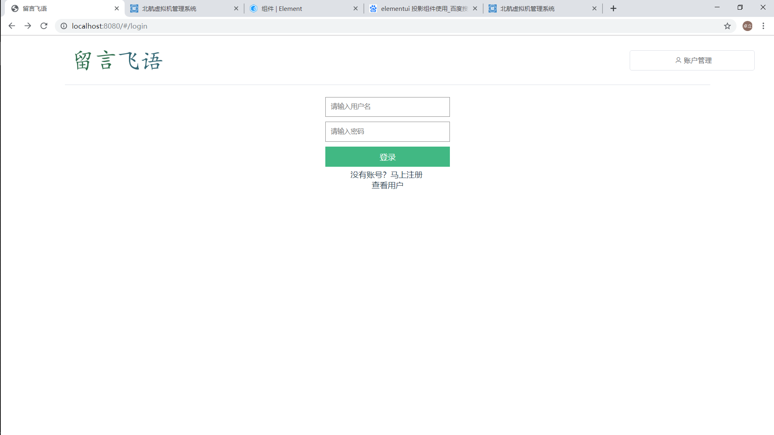
登录注册界面（支持多用户同时登录）

Slide 3

登录注册界面（注册）

Slide 4
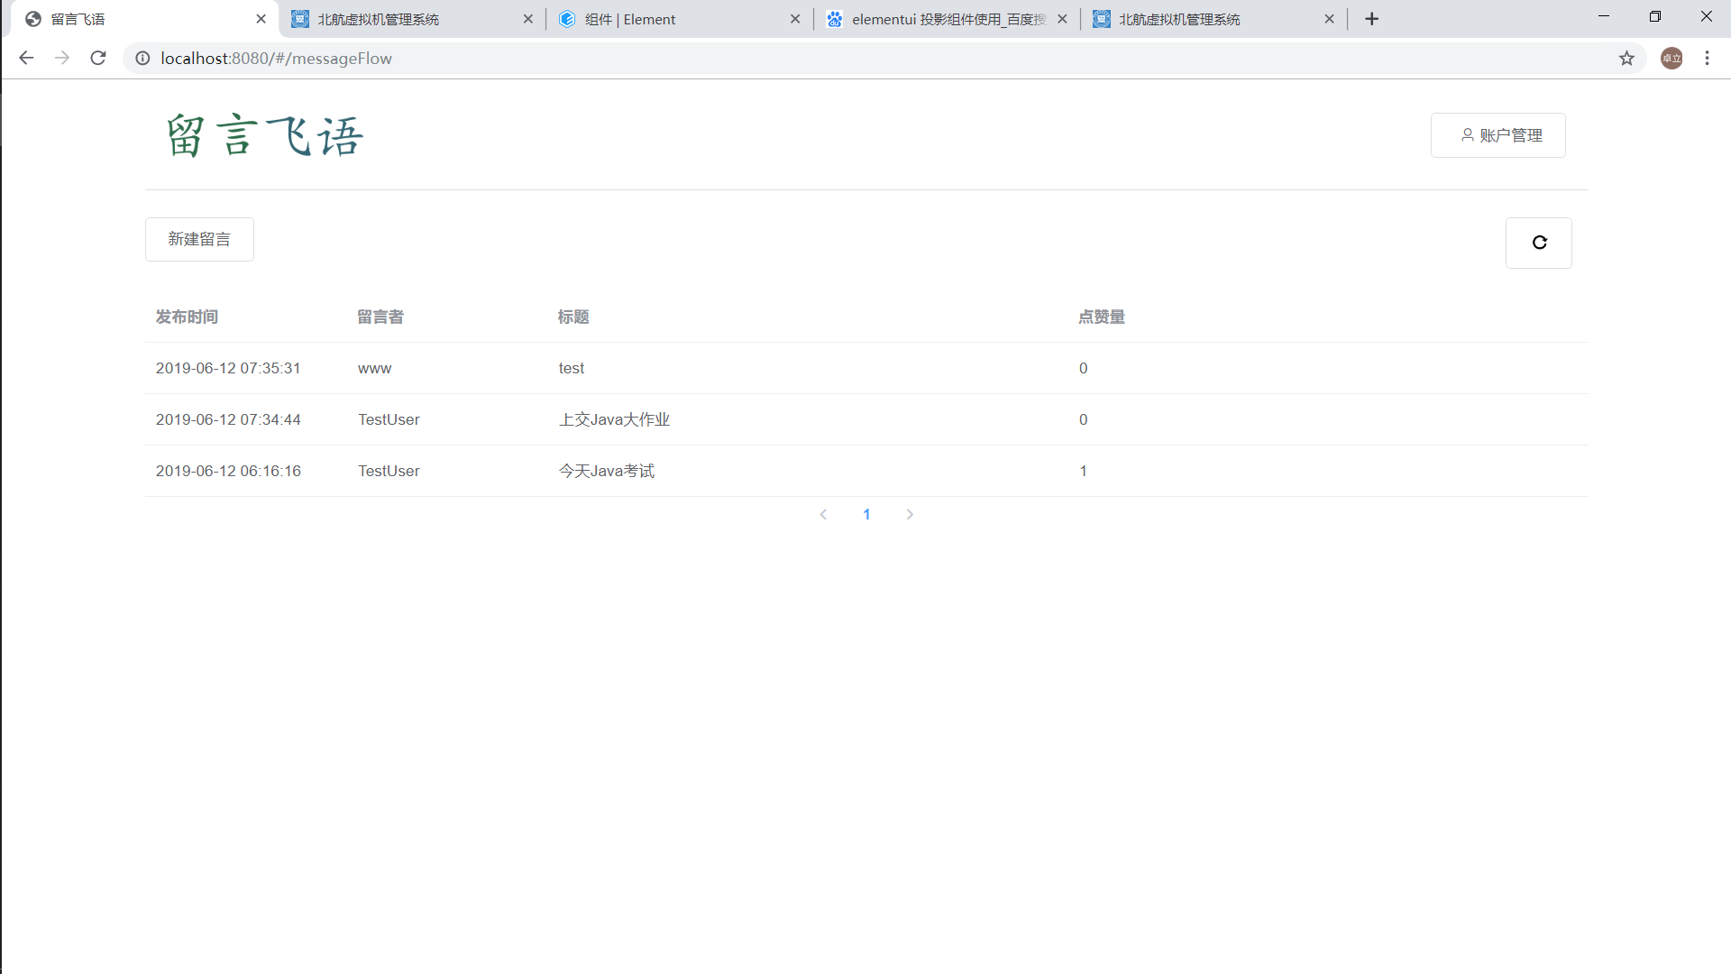
主页（所有留言）

Slide 5
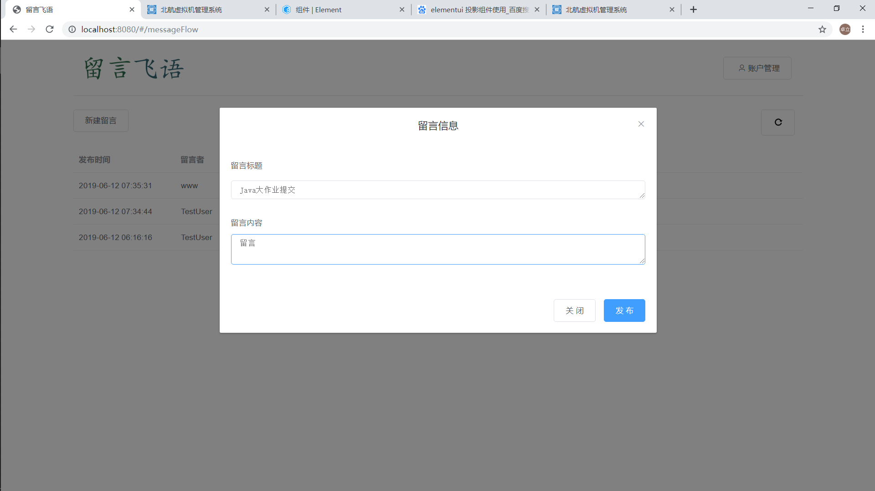
发布留言

Slide 6
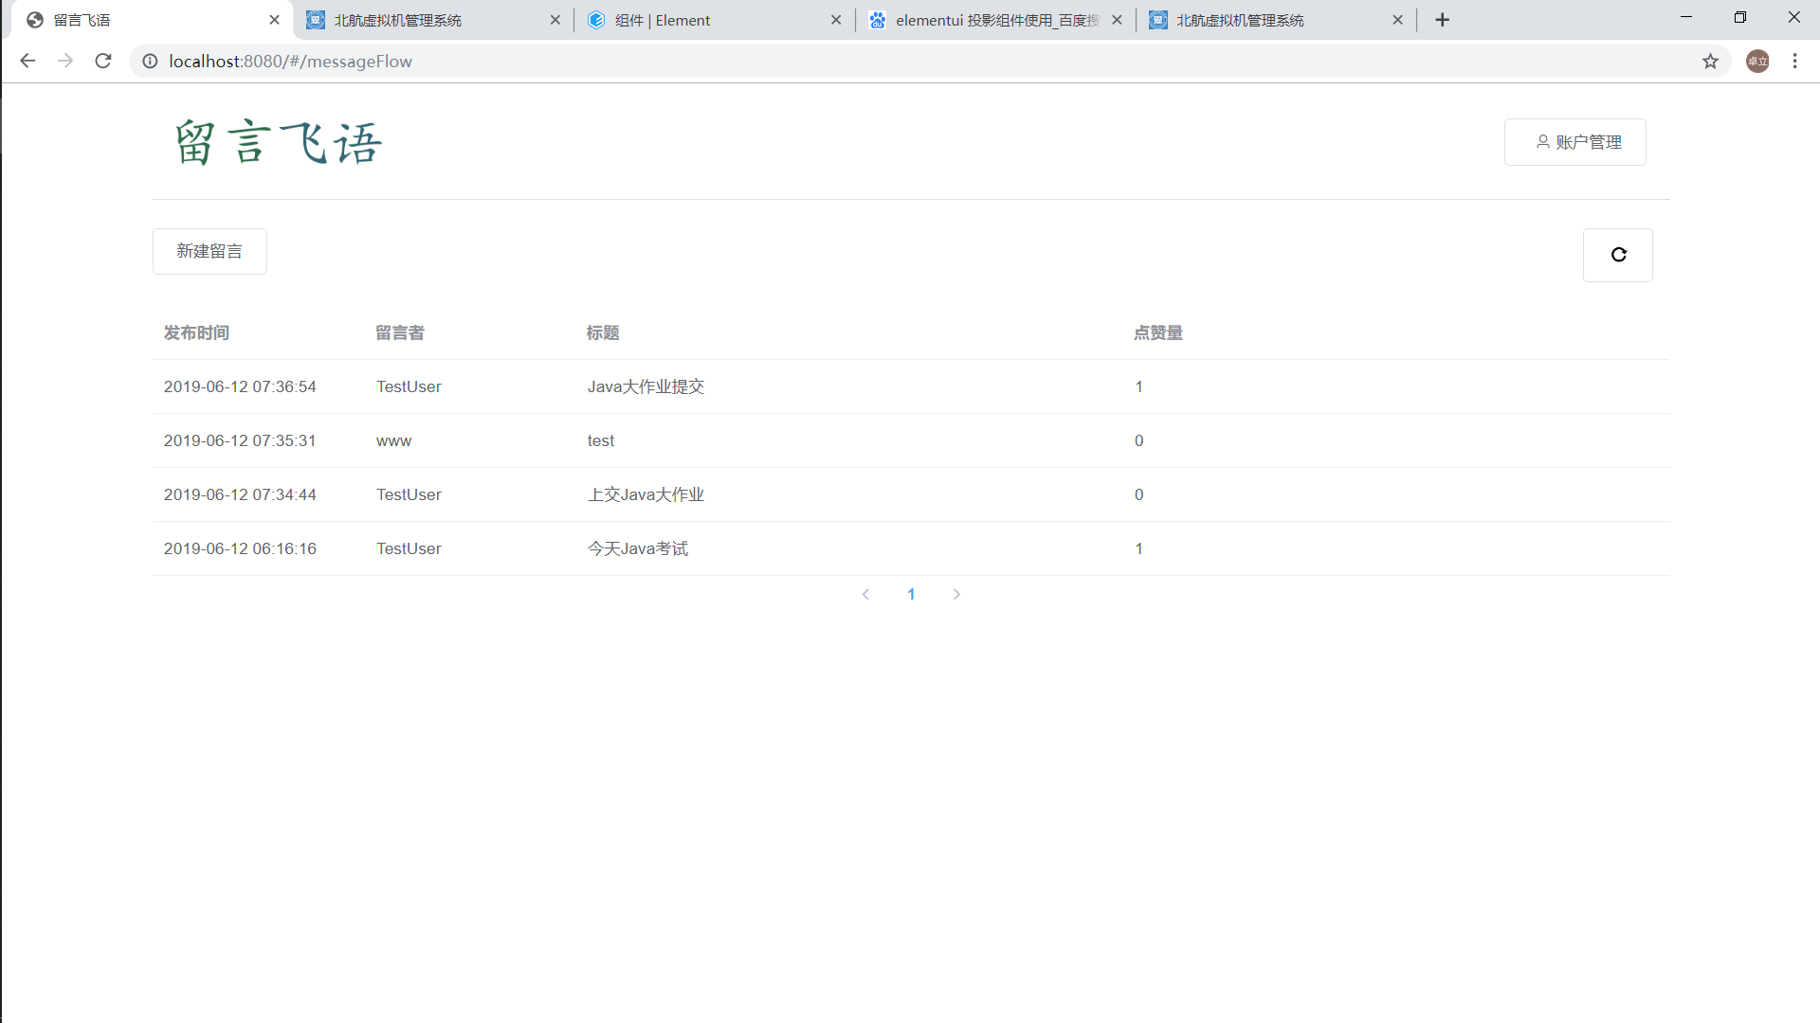
发布成功

Slide 7
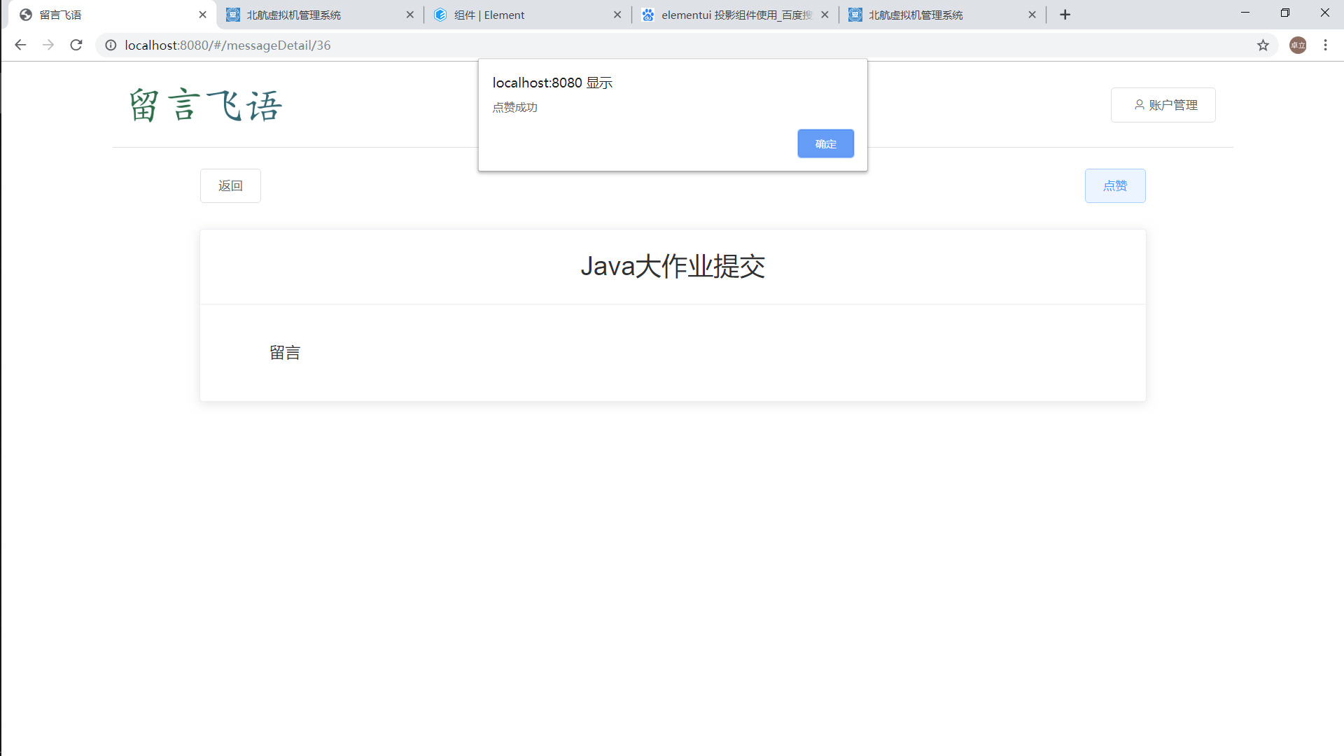
点赞

Slide 8
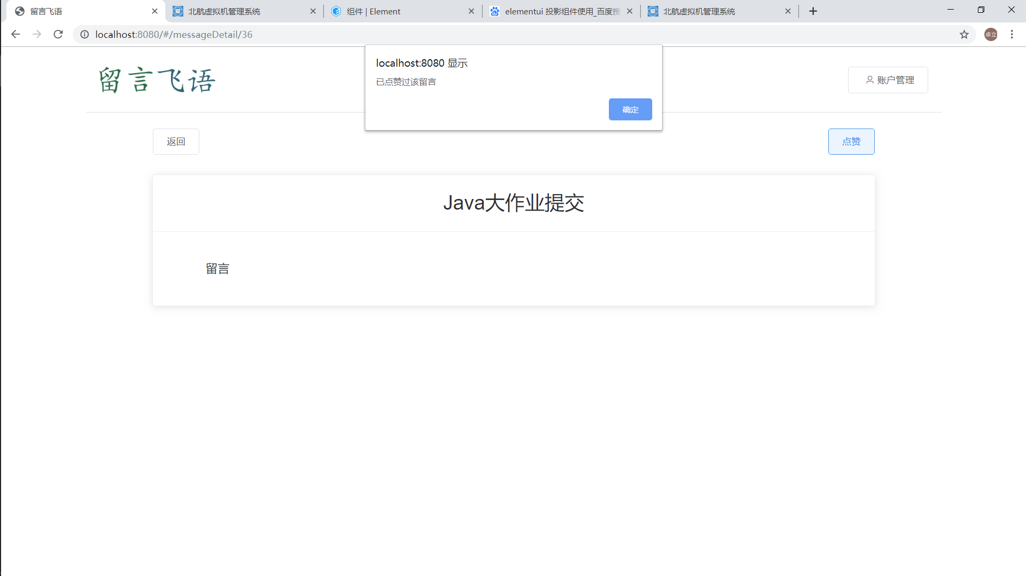
不可重复点赞、不可取消点赞

Slide 9
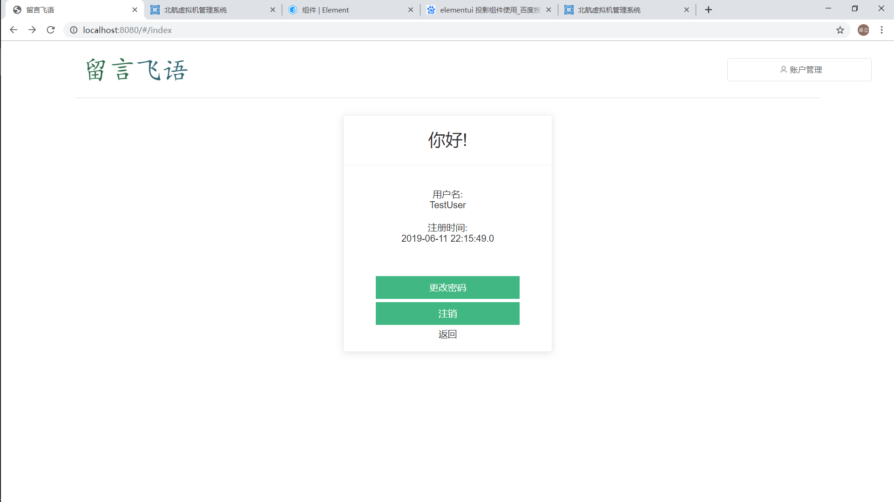
账户管理（可更改密码，注销）

Slide 10
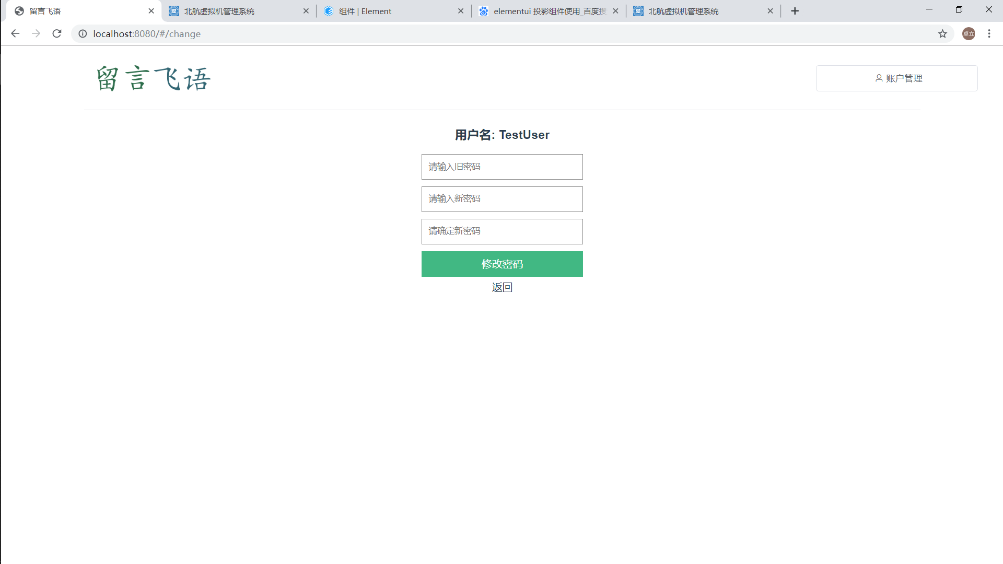
更改密码

